Slide 1
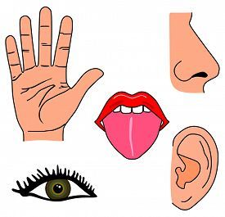
ПРИРОДНИ НАУКИ
СЕТИЛА ЗА
ВКУС И МИРИС

Slide 2
Јазик Сетилото за вкус е сместено во вид на мали израстоци на јазикот. Со нив можеме да чуствуваме слатко, солено, кисело и горчливо. Научниците неодамна откриле уште еден вкус што го нарекле умами.

Slide 3
Различните вкусови ги чуствуваме со различни делови од јазикот.

Slide 4
Слатко чувствуваме на долниот дел од јазикот.

Slide 5
Кисело чувствуваме по рабовите на јазикот.

Slide 6
Солено чувствуваме на врвот од јазикот.

Slide 7
Горчлива храна чуствуваме на коренот од јазикот.

Slide 8
Умами вкусот се чуствува по должина и ширина на целиот јазик.

Slide 9
Сетилото за мирис се наоѓа во носот. Тоа ги препознава различните хемиски материи во воздухот.

Slide 10
Со ова сетило можеме да почуствуваме огромен број на различни мириси.

Slide 11
Сетилата за вкус и мирис се поврзани и честопати, кога ни е затнат носот храната има поинаков вкус. Доколку не гледаме и го затнеме носот, нема да можеме точно да кажеме каква храна јадеме.

Slide 12
Наставна тема - Сетила
Наставна содржина – Сетила за вкус и мирис
Изработиле – Совет на одделенски наставници од трето одделение
при ОУ ,,Даме Груев” - Битола

